Slide 1
UniDic
datasets in 10 minutes (2026-10-28)
国語研短単位自動解析用辞書
現代書き言葉2025.12：短単位と見出しの構造
sasakiy84

Slide 2
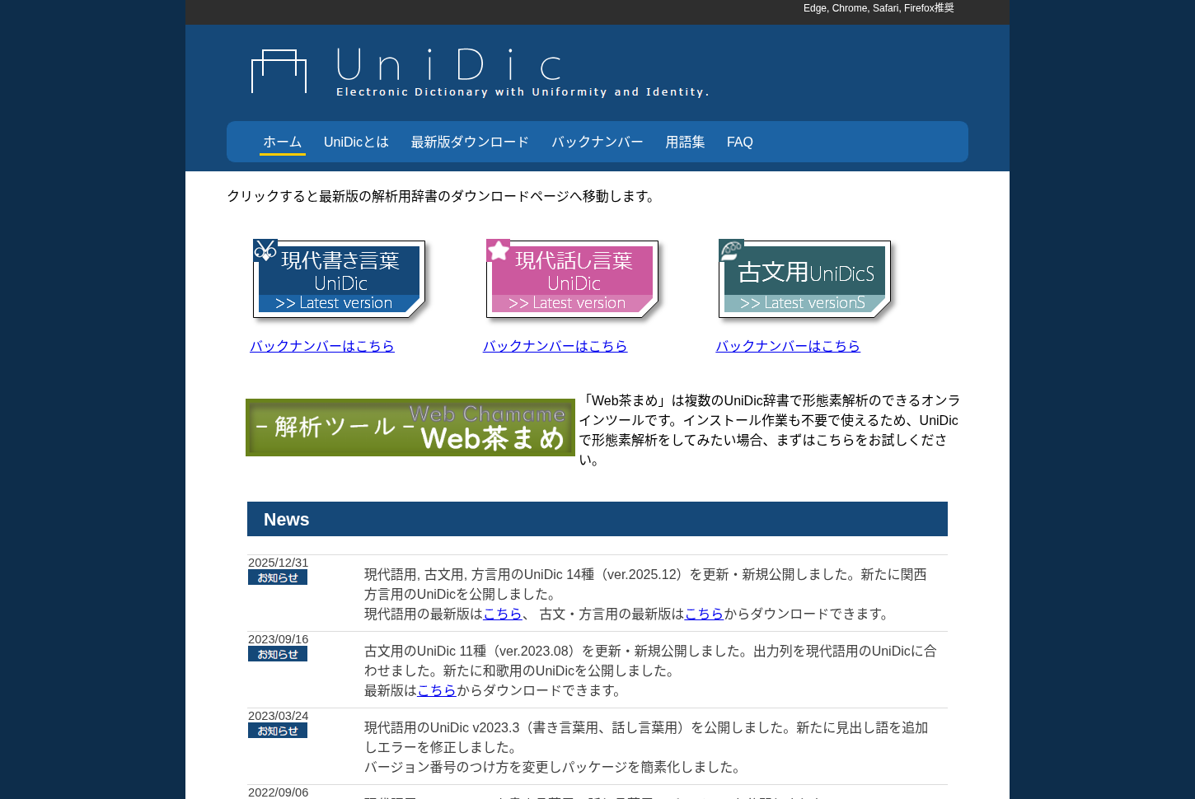
公式サイト
UniDicの公式サイト
[1] 国立国語研究所. UniDic. https://clrd.ninjal.ac.jp/unidic/

Slide 3
目次
文を分けて語の情報を読む
見出し構造と短単位
辞書の構築と配布形式
使い方と辞書の選択

Slide 4
1. 文を分けて語の情報を読む
1. 文を分けて語の情報を読む

Slide 5
1. 文を分けて語の情報を読む
文を区切り、語の情報を対応づける
UniDicは、国語研の「短単位」に基づく辞書。形態素解析器MeCabと組み合わせて、文を区切り、品詞や読みを付ける。
語彙素という見出しに、表記や活用の異なる形を対応づける。その関係を、階層的な構造で管理している。
ここでは現代書き言葉2025.12を使う。MeCabをPythonから使うfugashiで、本資料の入力文を解析した。
[1] 国立国語研究所. UniDicとは. https://clrd.ninjal.ac.jp/unidic/about_unidic.html

Slide 6
1. 文を分けて語の情報を読む
「本を読んだ。」を解析すると
出現した文字列 | 品詞（大分類） | 語彙素 | 発音形
本 | 名詞 | 本 | ホン
を | 助詞 | を | オ
読ん | 動詞 | 読む | ヨン
だ | 助動詞 | た | ダ
。 | 補助記号 | 。 | *
入力は「本を読んだ。」。句点にも情報が付き、「読ん」は「読む」に対応する。
[1] 国立国語研究所. 2025. 現代書き言葉UniDic 2025.12（修正BSD）. https://clrd.ninjal.ac.jp/unidic/download.html

Slide 7
1. 文を分けて語の情報を読む
「読ん」の形と活用を読む
項目 | 解析結果
書字形出現形 | 読ん
語彙素 | 読む
発音形出現形 | ヨン
活用型 | 五段-マ行
活用形 | 連用形-撥音便
[1] 国立国語研究所. 2025. 現代書き言葉UniDic 2025.12（修正BSD）. https://clrd.ninjal.ac.jp/unidic/download.html

Slide 8
1. 文を分けて語の情報を読む
「国立国語研究所」は四つの短単位
出現した文字列 | 品詞 | 発音形
国立 | 名詞 | コクリツ
国語 | 名詞 | コクゴ
研究 | 名詞 | ケンキュー
所 | 接尾辞 | ショ
短単位は、用例を同じ基準で探し、数えられるように設定された単位。
[1] 国立国語研究所. 2025. 現代書き言葉UniDic 2025.12（修正BSD）. https://clrd.ninjal.ac.jp/unidic/download.html

Slide 9
1. 文を分けて語の情報を読む
区切りの基準をそろえ、用例を集める
語の区切り方が資料ごとに異なると、用例の検索条件や語数の数え方も変わってしまう。
UniDicは、用例収集に適した短単位を定め、表記や活用の違いをまとめて探せる見出しを持たせた。
単なる文字列の一致から、語の単位と属性を使った検索へつなげるための辞書である。
[1] 伝康晴ほか. 2007. コーパス日本語学のための言語資源. 日本語科学22. https://doi.org/10.15084/00002185
[2] 国立国語研究所. UniDic 用語集. https://clrd.ninjal.ac.jp/unidic/glossary.html

Slide 10
2. 見出し構造と短単位
2. 見出し構造と短単位

Slide 11
2. 見出し構造と短単位
語彙素・語形・書字形を対応づける
階層・情報 | まとめるもの | 例
語彙素 | 同じ見出しに属する語形 | 大きい
語形 | 表記の違いをまとめる | オオキイ／オッキイ
書字形・発音形 | 文字と発音の形 | 大きい／オーキー
書字形と発音形は、語形の下で並列に扱われる。各形には基本形と出現形がある。
[1] 国立国語研究所. UniDic 用語集. https://clrd.ninjal.ac.jp/unidic/glossary.html

Slide 12
2. 見出し構造と短単位
三つの表記から、同じ語彙素へ
出現した文字列 | 語彙素 | 語形基本形 | 発音形
大きい | 大きい | オオキイ | オーキー
おおきい | 大きい | オオキイ | オーキー
おっきい | 大きい | オッキイ | オッキー
「おっきい」は異なる語形。三つとも、語彙素「大きい」に結び付く。
[1] 国立国語研究所. 2025. 現代書き言葉UniDic 2025.12（修正BSD）. https://clrd.ninjal.ac.jp/unidic/download.html

Slide 13
2. 見出し構造と短単位
活用した形を、基本形へ結び付ける
出現した文字列 | 書字形基本形 | 活用形
読む | 読む | 終止形-一般
読ん | 読む | 連用形-撥音便
読め | 読む | 仮定形-一般
入力は「読む。読んだ。読めば分かる。」。「読ん」「読め」から「読む」をたどれる。
[1] 国立国語研究所. 2025. 現代書き言葉UniDic 2025.12（修正BSD）. https://clrd.ninjal.ac.jp/unidic/download.html

Slide 14
2. 見出し構造と短単位
仮名での読みと、発音を別に持つ
項目 | 「こおりつけ」の解析結果
語彙素 | 凍り付く
語彙素読み | コオリツク
仮名形出現形 | コオリツケ
発音形出現形 | コーリツケ
仮名形の「コオリ」に対し、発音形では長音を使って「コーリ」と表す。
[1] 国立国語研究所. 2025. 現代書き言葉UniDic 2025.12（修正BSD）. https://clrd.ninjal.ac.jp/unidic/download.html

Slide 15
2. 見出し構造と短単位
品詞で、取り得る用法をまとめて表す
入力文 | 「今度」の品詞
今度行く。 | 名詞－普通名詞－副詞可能
今度が最後だ。 | 名詞－普通名詞－副詞可能
「副詞可能」は、副詞としても使えることを表す。文脈ごとに細分せず、共通の品詞で用例を集める。
[1] 国立国語研究所. 2025. 現代書き言葉UniDic 2025.12（修正BSD）. https://clrd.ninjal.ac.jp/unidic/download.html

Slide 16
2. 見出し構造と短単位
検索・集計の目的に合わせて項目を選ぶ
活用した形をまとめたいときは基本形を使う。表記そのものを調べたいときは、書字形を保って集計する。
「大きい・おおきい・おっきい」をまとめて探すなら、語彙素を使う。異なる語彙素が同じ読みを持つこともあるので、見出しの識別も利用する。
どの違いをまとめ、どの違いを残すかを選べることが、階層的な見出しの利点である。
[1] 国立国語研究所. UniDic 用語集. https://clrd.ninjal.ac.jp/unidic/glossary.html

Slide 17
3. 辞書の構築と配布形式
3. 辞書の構築と配布形式

Slide 18
3. 辞書の構築と配布形式
コーパスの形態論情報付与を支える
UniDicは、日本語話し言葉コーパスや現代日本語書き言葉均衡コーパスの形態論情報付与を支えてきた。
辞書を使った自動解析の結果を人手で修正し、コーパスの形態論情報を整える。語の情報は辞書データベースと対応づけて管理する。
辞書と用例の対応を保つことで、同じ語への情報付与をそろえ、用例の検索にもつなげる。
[1] 国立国語研究所. UniDicとは. https://clrd.ninjal.ac.jp/unidic/about_unidic.html

Slide 19
3. 辞書の構築と配布形式
設計・データベース・解析用辞書
UniDicが指すもの | 役割
設計方針 | 短単位と階層的な見出しを定める
UniDicデータベース | 語の情報と対応関係を管理する
解析用UniDic | MeCabで解析するために配布する辞書
公式サイトで公開・配布されているのは、解析用UniDic。
[1] 国立国語研究所. UniDicとは. https://clrd.ninjal.ac.jp/unidic/about_unidic.html

Slide 20
3. 辞書の構築と配布形式
2025.12版は見出し語と品詞を更新
現代書き言葉UniDic 2025.12は、見出し語を追加し、一部の品詞を見直したバージョン。
配布パッケージには、解析用のバイナリ辞書、文字種や未知語の情報、出力などの設定が入る。
以前のバージョンもバックナンバーから入手できる。解析結果を共有するときは、使用した辞書の種類とバージョンを添える。
[1] 国立国語研究所. 2025. 現代書き言葉UniDic 2025.12（修正BSD）. https://clrd.ninjal.ac.jp/unidic/download.html

Slide 21
3. 辞書の構築と配布形式
配布フォルダの主なファイル
ファイル | 役割
sys.dic | 見出しと特徴情報を持つシステム辞書
matrix.bin | 語のつながりを選ぶための連接コスト
char.bin / unk.dic | 文字種と未知語候補の情報
dicrc | 出力形式などの動作設定
rewrite.def / feature.def | 特徴情報の変換・学習用の設定
[1] 国立国語研究所. 2025. 現代書き言葉UniDic 2025.12（修正BSD）. https://clrd.ninjal.ac.jp/unidic/download.html

Slide 22
3. 辞書の構築と配布形式
2025.12版の配布規模
対象 | 規模
辞書エントリ | 1,027,505
配布ZIP | 696.1 MB
展開した配布物 | 1,313.7 MB
辞書エントリ数はMeCabの辞書情報による。容量は実測で、MBは10⁶ bytes。エントリ数には活用形などの登録を含む。
[1] 国立国語研究所. 2025. 現代書き言葉UniDic 2025.12（修正BSD）. https://clrd.ninjal.ac.jp/unidic/download.html

Slide 23
4. 使い方と辞書の選択
4. 使い方と辞書の選択

Slide 24
4. 使い方と辞書の選択
解析したい文章に合う辞書を選ぶ
種類 | 主な対象
現代書き言葉 | 書籍・新聞・Web文章など
現代話し言葉 | 会話などを書き起こしたテキスト
古文・方言用 | 時代・文体・地域に応じたテキスト
現代話し言葉用は日本語日常会話コーパス（CEJC）を学習に使用。対象と利用条件は辞書ごとに異なる。
[1] 国立国語研究所. UniDic 最新版ダウンロード. https://clrd.ninjal.ac.jp/unidic/download_all.html

Slide 25
4. 使い方と辞書の選択
Pythonから解析結果を取り出す
from fugashi import GenericTagger
args = "-r ./unidic-cwj/dicrc -d ./unidic-cwj"
tagger = GenericTagger(args)
for word in tagger("本を読んだ。"):
print(word.surface, word.feature[7], sep="\t")
公式ZIPの辞書ファイルをunidic-cwjに置き、fugashiを導入した例。
出現した文字列と語彙素を取り出す。
[1] Paul McCann. 2020. fugashi, a Tool for Tokenizing Japanese in Python. https://aclanthology.org/2020.nlposs-1.7/

Slide 26
4. 使い方と辞書の選択
語の形を保ちながら、検索や集計へ
語彙素を使って語の頻度を集計したり、品詞を指定して名詞や動詞の用例を取り出したりできる。
書字形や発音形を残せば、同じ見出しの中で、どの表記や読みが使われたかも調べられる。
オンラインのWeb茶まめでも、複数のUniDicを使った解析を試せる。手元に環境を作る前の入口として利用できる。
[1] 国立国語研究所. UniDic. https://clrd.ninjal.ac.jp/unidic/

Slide 27
4. 使い方と辞書の選択
取得先と利用条件
公式サイトから、対象の文章とバージョンに合う解析用辞書を取得する。
ここで使った現代書き言葉2025.12は、GPL・LGPL・修正BSDから選んで利用できる。本資料の辞書出力は修正BSDに基づき、国立国語研究所をクレジットする。
古文用などには別の条件で配布される辞書もある。利用するパッケージに付いたライセンスを確認する。
[1] 国立国語研究所. 2025. 現代書き言葉UniDic 2025.12（修正BSD）. https://clrd.ninjal.ac.jp/unidic/download.html
[2] 国立国語研究所. UniDic 商用利用について. https://clrd.ninjal.ac.jp/unidic/commerce_use.html

Slide 28
4. 使い方と辞書の選択
UniDicの要点
短単位の区切りと語の属性をそろえ、コーパスの用例検索や語彙調査を支える辞書。
語彙素・語形・書字形・発音形を対応づけ、活用や表記の違いを、目的に合わせてまとめられる。
文章に合った解析用辞書を選び、MeCabなどの解析環境から、その見出しと特徴情報を利用する。
[1] 国立国語研究所. UniDicとは. https://clrd.ninjal.ac.jp/unidic/about_unidic.html

Slide 29
Appendix
Appendix

Slide 30
Appendix: 目次
追加の解析例
特徴列と参考資料

Slide 31
Appendix: 1. 追加の解析例
表記の違い：「引っ越し」と「引越し」
出現した文字列 | 語彙素 | 語形基本形
引っ越し | 引っ越し | ヒッコシ
引越し | 引っ越し | ヒッコシ
入力は「引っ越しと引越し。」。表記を残しながら、共通の見出しへ結び付ける。
[1] 国立国語研究所. 2025. 現代書き言葉UniDic 2025.12（修正BSD）. https://clrd.ninjal.ac.jp/unidic/download.html

Slide 32
Appendix: 1. 追加の解析例
語種：「山」「学校」「テレビ」
出現した文字列 | 語彙素 | 語種
山 | 山 | 和
学校 | 学校 | 漢
テレビ | テレビ-TV | 外
語種の「和・漢・外」は、和語・漢語・外来語を表す。
[1] 国立国語研究所. 2025. 現代書き言葉UniDic 2025.12（修正BSD）. https://clrd.ninjal.ac.jp/unidic/download.html

Slide 33
Appendix: 1. 追加の解析例
同じ読みでも、見出しを区別できる
出現した文字列 | 語彙素 | 語彙素読み
橋 | 橋 | ハシ
箸 | 箸 | ハシ
入力は「橋と箸。」。読みが同じ「ハシ」でも、語彙素は別に識別される。
[1] 国立国語研究所. 2025. 現代書き言葉UniDic 2025.12（修正BSD）. https://clrd.ninjal.ac.jp/unidic/download.html

Slide 34
Appendix: 1. 追加の解析例
固有名詞も短単位と属性で扱う
文字列 | 品詞（主要部） | 語彙素
東京 | 名詞－固有名詞－地名 | トウキョウ
都 | 名詞－普通名詞 | 都
入力は「東京都で働く。」。ここでは「東京」と「都」に区切られた。
[1] 国立国語研究所. 2025. 現代書き言葉UniDic 2025.12（修正BSD）. https://clrd.ninjal.ac.jp/unidic/download.html

Slide 35
Appendix: 1. 追加の解析例
未知語では、文字種から候補を作る
「OpenStreetMapを調べる。」を解析すると、OpenStreetMapは未知語として扱われた。品詞候補は「名詞－普通名詞－一般」だった。
この候補には、登録語のような語彙素や読みは入っていない。未知語の出力を扱うときは、得られた項目に合わせて処理する。
MeCabは文字種などの設定から未知語候補を作る。品詞の推定と、辞書に見出しが登録されていることは別の情報になる。
[1] 国立国語研究所. 2025. 現代書き言葉UniDic 2025.12（修正BSD）. https://clrd.ninjal.ac.jp/unidic/download.html
[2] 工藤拓. MeCab: オリジナル辞書／コーパスからのパラメータ推定. https://taku910.github.io/mecab/learn.html

Slide 36
Appendix: 2. 特徴列と参考資料
活用した形を、語彙素IDでも結べる
出現した文字列 | 語彙素 | 語彙素ID
読む | 読む | 39484
読ん | 読む | 39484
読め | 読む | 39484
語彙素IDは見出しを識別する。個々の辞書エントリには、別に語彙表IDが付く。
[1] 国立国語研究所. 2025. 現代書き言葉UniDic 2025.12（修正BSD）. https://clrd.ninjal.ac.jp/unidic/download.html

Slide 37
Appendix: 2. 特徴列と参考資料
解析結果の主な特徴情報
情報のまとまり | 主な項目
品詞・活用 | pos1–pos4 / cType / cForm
見出し | lemma / lForm / formBase
文字と発音 | orth / pron / orthBase / pronBase
語種・アクセント | goshu / aType など
識別子 | lid / lemma_id
この配布版の既知語は29項目。出力形式はdicrcなどで選べる。
[1] 国立国語研究所. UniDic FAQ. https://clrd.ninjal.ac.jp/unidic/faq.html

Slide 38
Appendix: 2. 特徴列と参考資料
参考文献
UniDicとは
国立国語研究所. n.d.（参照：2026-10-28）.
設計方針・辞書データベース・解析用辞書の関係を説明する。
https://clrd.ninjal.ac.jp/unidic/about_unidic.html
UniDic 用語集
国立国語研究所. n.d.（参照：2026-10-28）.
短単位と階層的な見出し構造、品詞体系を解説する。
https://clrd.ninjal.ac.jp/unidic/glossary.html

Slide 39
Appendix: 2. 特徴列と参考資料
参考文献
現代書き言葉UniDic／現代話し言葉UniDic 最新版ダウンロード
国立国語研究所. n.d.（参照：2026-10-28）.
現代語の解析用辞書と、その利用条件を提供する。
https://clrd.ninjal.ac.jp/unidic/download.html
UniDic FAQ
国立国語研究所. n.d.（参照：2026-10-28）.
特徴列の読み方、ライセンス、語彙の数え方をまとめる。
https://clrd.ninjal.ac.jp/unidic/faq.html

Slide 40
Appendix: 2. 特徴列と参考資料
参考文献
コーパス日本語学のための言語資源：形態素解析用電子化辞書の開発とその応用
伝康晴ほか. 2007. 日本語科学22, pp.101–123.
単位の斉一性と、表記・語形の変異を扱う辞書設計を示す。
https://doi.org/10.15084/00002185
MeCab: オリジナル辞書／コーパスからのパラメータ推定
工藤拓. n.d. MeCab.（参照：2026-10-28）.
辞書の特徴情報、未知語処理、学習と配布形式を説明する。
https://taku910.github.io/mecab/learn.html

Slide 41
Appendix: 2. 特徴列と参考資料
参考文献
fugashi, a Tool for Tokenizing Japanese in Python
Paul McCann. 2020. Proceedings of Second Workshop for NLP Open Source Software (NLP-OSS), pp.44–51. ACL.
MeCabのPythonラッパーと、日本語の単語分割を紹介する。
https://aclanthology.org/2020.nlposs-1.7/
UniDic 商用利用について
国立国語研究所. n.d.（参照：2026-10-28）.
辞書の種類・バージョンと、商用利用の条件を案内する。
https://clrd.ninjal.ac.jp/unidic/commerce_use.html

